Slide 1

HƯỚNG DẪN
NỘP HỒ SƠ TRỰC TUYẾN
TRUNG TÂM PHỤC VỤ HÀNH CHÍNH CÔNG XÃ TRIỆU CƠ

Slide 2
NỘI DUNG
Các bước đăng nhập cổng dịch vụ công quốc gia
Các bước nộp hồ sơ trực tuyến
Thành phần hồ sơ một số thủ tục

Slide 3
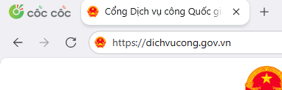
CÁC BƯỚC ĐĂNG NHẬP CỔNG DỊCH VỤ CÔNG QUỐC GIA
Bước 1: Truy cập vào đường link: dichvucong.gov.vn

Slide 4
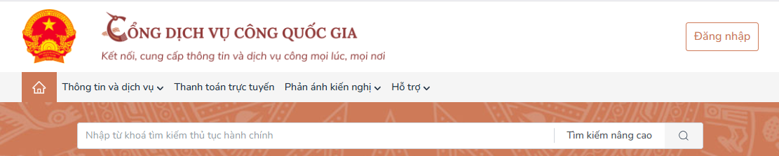
CÁC BƯỚC ĐĂNG NHẬP CỔNG DỊCH VỤ CÔNG QUỐC GIA
Bước 2: Chọn “Đăng nhập”

Slide 5
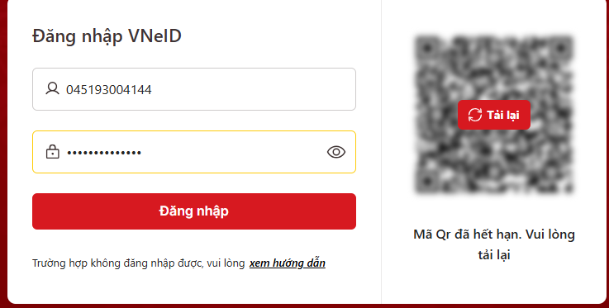
CÁC BƯỚC ĐĂNG NHẬP CỔNG DỊCH VỤ CÔNG QUỐC GIA
Bước 3: Điền tên đăng nhập và mật khẩu

Slide 6
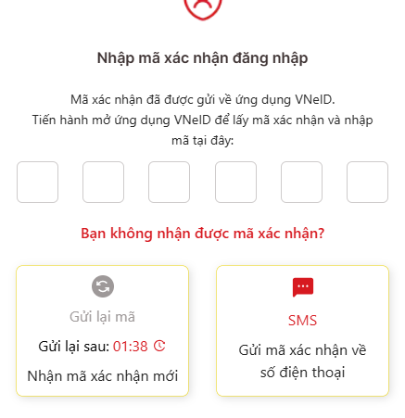
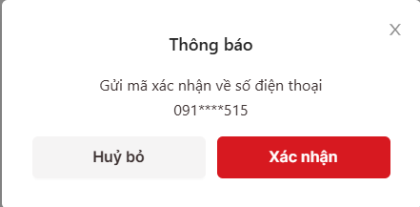
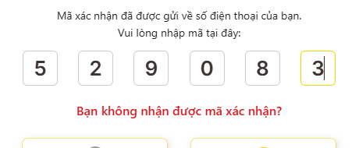
CÁC BƯỚC ĐĂNG NHẬP CỔNG DỊCH VỤ CÔNG QUỐC GIA
Bước 5: Nhập mã

Slide 7
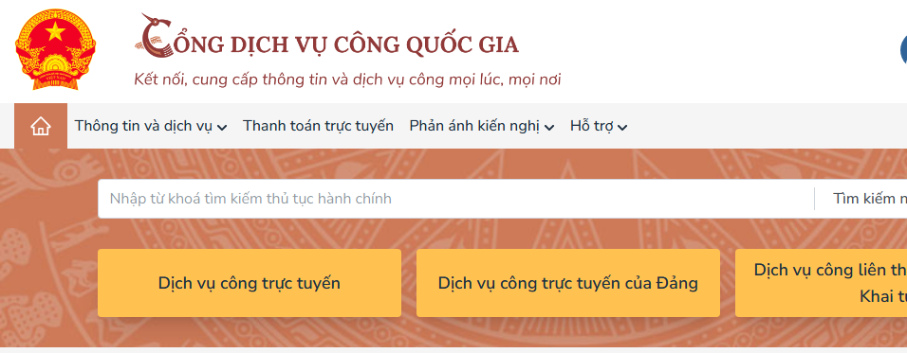
CÁC BƯỚC NỘP HỒ SƠ TRỰC TUYẾN
Bước 1: Chọn “Dịch vụ công trực tuyến”

Slide 8
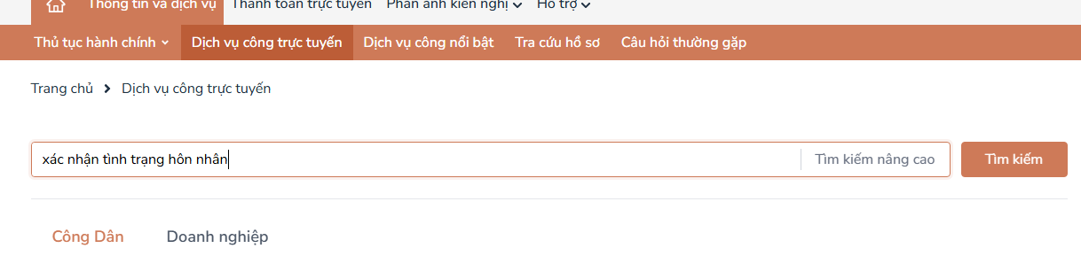
CÁC BƯỚC NỘP HỒ SƠ TRỰC TUYẾN
Bước 2: Đánh tên thủ tục vào ô tìm kiếm, sau đó nhấn “Tìm kiếm”

Slide 9
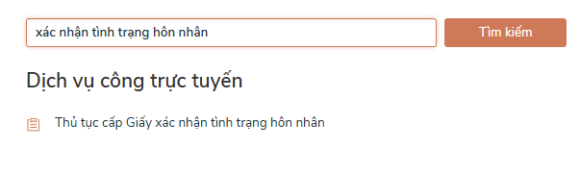
CÁC BƯỚC NỘP HỒ SƠ TRỰC TUYẾN
Bước 3: Ấn chọn thủ tục

Slide 10
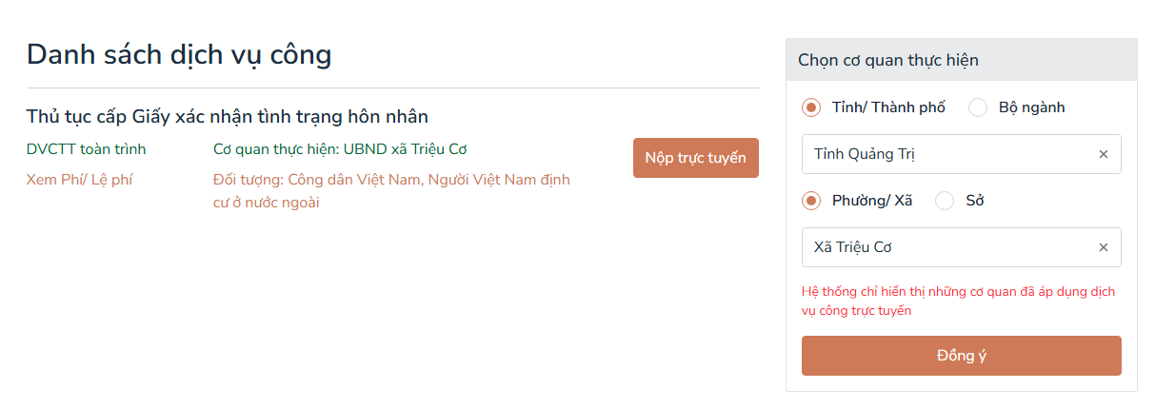
CÁC BƯỚC NỘP HỒ SƠ TRỰC TUYẾN
Bước 4: Chọn tỉnh và xã muốn nộp hồ sơ, sau đó bấm “nộp trực tuyến”
3
1
2

Slide 11
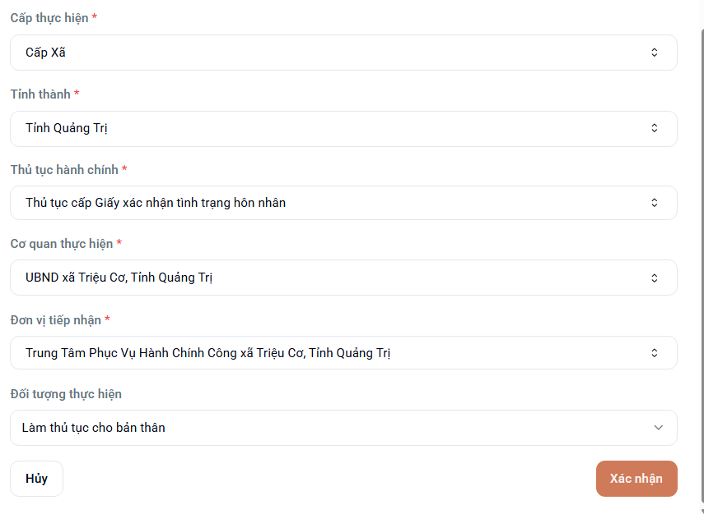
CÁC BƯỚC NỘP HỒ SƠ TRỰC TUYẾN
Bước 5: Ấn nộp trực tuyến, sau đó chọn “Đồng ý”

Slide 12
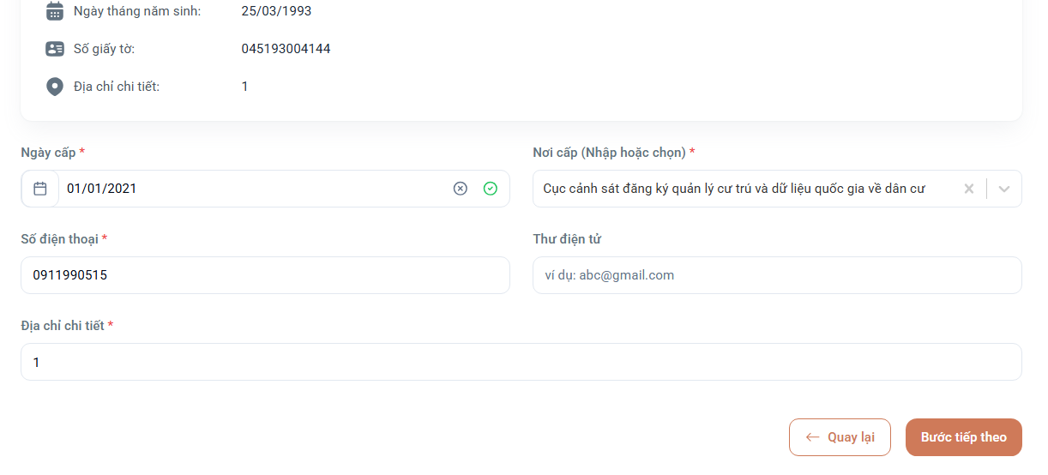
CÁC BƯỚC NỘP HỒ SƠ TRỰC TUYẾN
Bước 6: Chọn bước tiếp theo

Slide 13
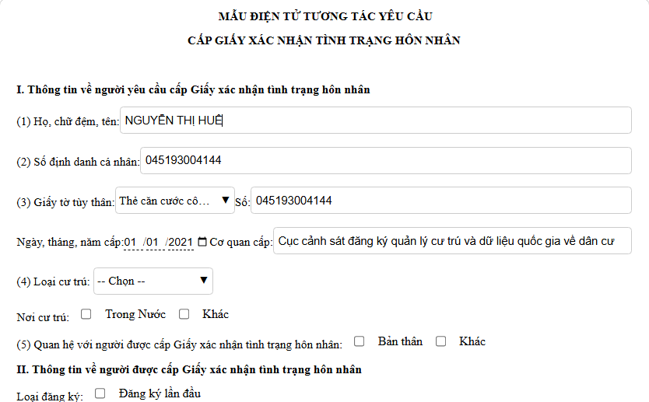
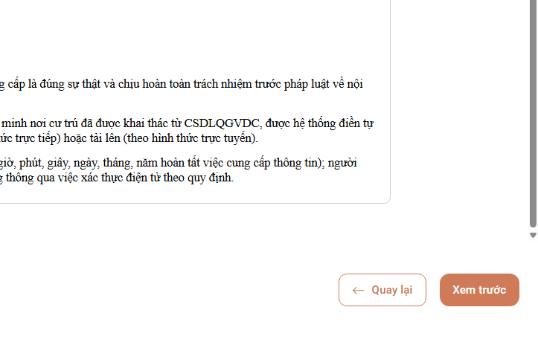
CÁC BƯỚC NỘP HỒ SƠ TRỰC TUYẾN
Bước 7: Điền thông tin hồ sơ sau đó chọn “xem trước”

Slide 14
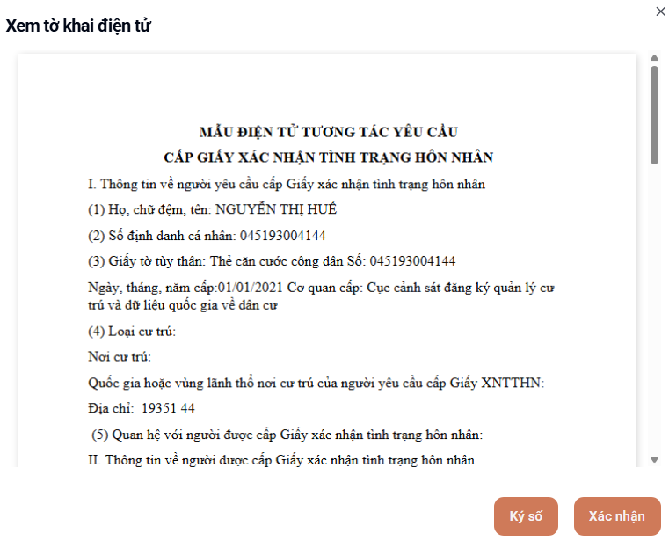
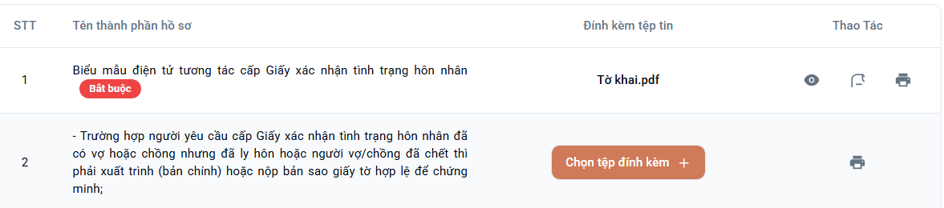
CÁC BƯỚC NỘP HỒ SƠ TRỰC TUYẾN
Bước 8: Bấm nút “xác nhận” sau đó đính kèm hồ sơ

Slide 15
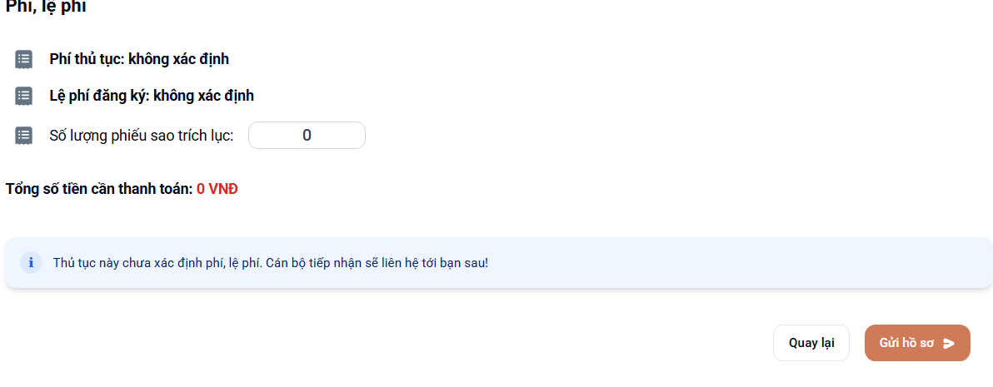
CÁC BƯỚC NỘP HỒ SƠ TRỰC TUYẾN
Bước 9: Bấm vào nút “Gửi hồ sơ”

Slide 16
THÀNH PHẦN HỒ SƠ MỘT SỐ THỦ TỤC
1. ĐĂNG KÝ KHAI SINH
Nộp Giấy chứng sinh bản gốc hoặc file chứng sinh điện tử, giấy ủy quyền (nếu có)
(đính kèm giấy chứng sinh nếu hồ sơ nếu nộp trực tuyến)
1
Xuất trình giấy chứng nhận kết hôn
(đính ảnh chụp giấy chứng nhận kết hôn nếu nộp trực tuyến)
2
Xuất trình Căn cước công dân còn giá trị sử dụng hoặc căn cước điện tử
(đính kèm ảnh chụp CCCD nếu nộp trực tuyến)
3

Slide 17
THÀNH PHẦN HỒ SƠ MỘT SỐ THỦ TỤC
2. XÁC NHẬN TÌNH TRẠNG HÔN NHÂN
Xuất trình Căn cước công dân còn giá trị sử dụng hoặc căn cước điện tử của người đi khai, giấy ủy quyền (nếu có)
(Đính kèm bản chụp CCCD nếu nộp trực tuyến)
1
Xuất trình giấy tờ liên quan đến tình trạng hôn nhân của mình ví dụ như: Quyết định ly hôn, giấy chứng tử của vợ hoặc chồng, giấy kết hôn, xác nhận thông tin cư trú,….
(Đính kèm bản chụp giấy tờ liên quan đến tình trạng hôn nhân nếu nộp trực tuyến)
2

Slide 18
THÀNH PHẦN HỒ SƠ MỘT SỐ THỦ TỤC
3. ĐĂNG KÝ KẾT HÔN
Xuất trình Căn cước công dân còn giá trị sử dụng hoặc căn cước điện tử của bên nam và bên nữ
(Đính kèm bản chụp CCCD nếu nộp trực tuyến)
1
Bên nam hoặc bên nữ hiện đang cư trú tại UBND xã Triệu Cơ KHÔNG liên tục từ khi đủ 18 tuổi (nữ) và 20 tuổi (nam) thì phải có giấy xác nhận thông tin cư trú của Công an về nơi thường trú trước khi chuyển đến
(Đính kèm bản chụp thông tin cư trú nếu nộp trực tuyến)
2

Slide 19
THÀNH PHẦN HỒ SƠ MỘT SỐ THỦ TỤC
4. ĐĂNG KÝ KHAI TỬ
Xuất trình Căn cước công dân còn giá trị sử dụng hoặc căn cước điện tử của người đi khai, giấy ủy quyền (nếu có)
(Đính kèm bản chụp CCCD nếu nộp trực tuyến)
1
Nộp giấy báo tử (hoặc giấy tờ thay thế giấy báo tử)
nếu thuộc trường hợp được cấp giấy báo tử
(Đính kèm giấy báo tử nếu nộp trực tuyến)
2
Thông tin giấy tờ tùy thân của người chết
(Đính kèm ảnh chụp CCCD nếu nộp trực tuyến)
3

Slide 20
THÀNH PHẦN HỒ SƠ MỘT SỐ THỦ TỤC
5. CẤP BẢN SAO TRÍCH LỤC HỘ TỊCH
Xuất trình Căn cước công dân còn giá trị sử dụng hoặc căn cước điện tử của người đi khai, giấy ủy quyền (nếu có)
(Đính kèm bản chụp CCCD nếu nộp trực tuyến)
1
Thông tin về giấy tờ hộ tịch muốn cấp bản sao: Loại giấy tờ; số, ngày tháng năm cấp, nơi cấp giấy tờ
(Đính kèm bản chụp giấy tờ hộ tịch nếu nộp trực tuyến (nếu có))
2

Slide 21
Thank you!

